Slide 1
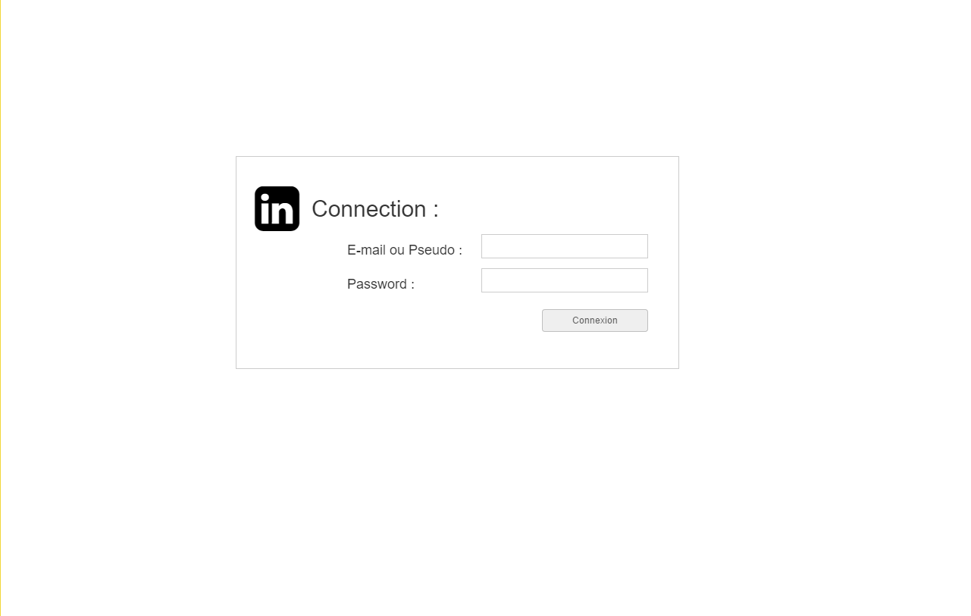

Slide 2
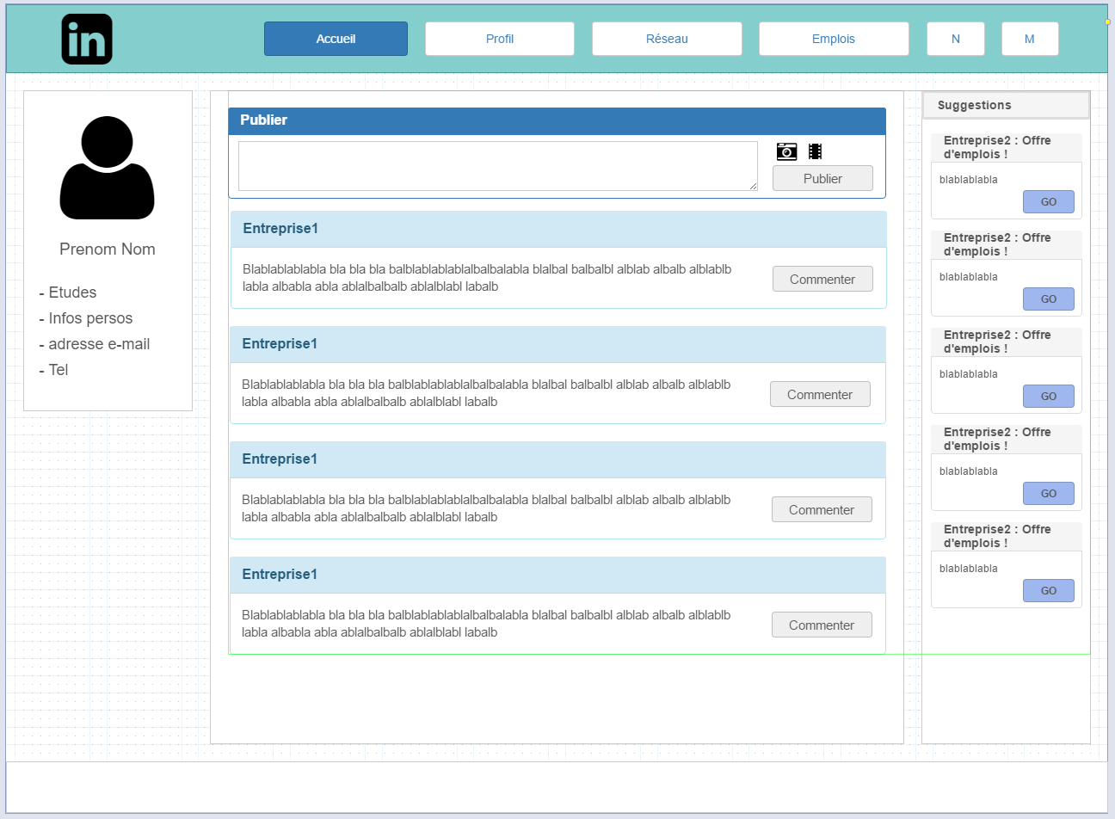
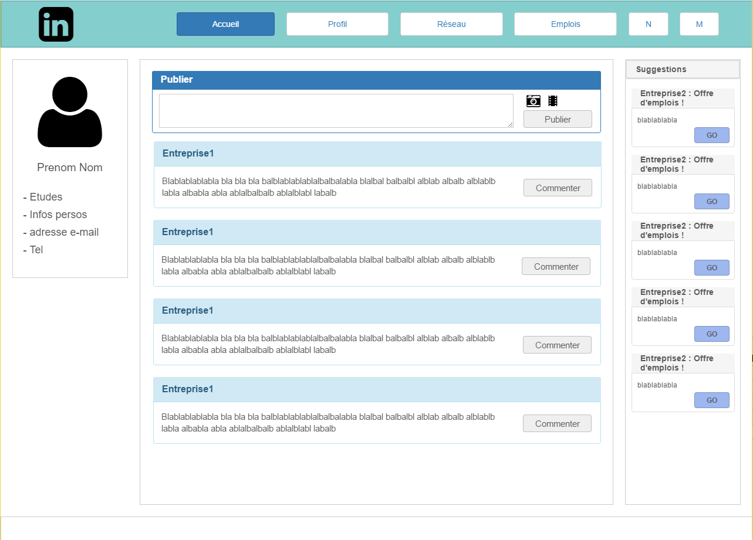
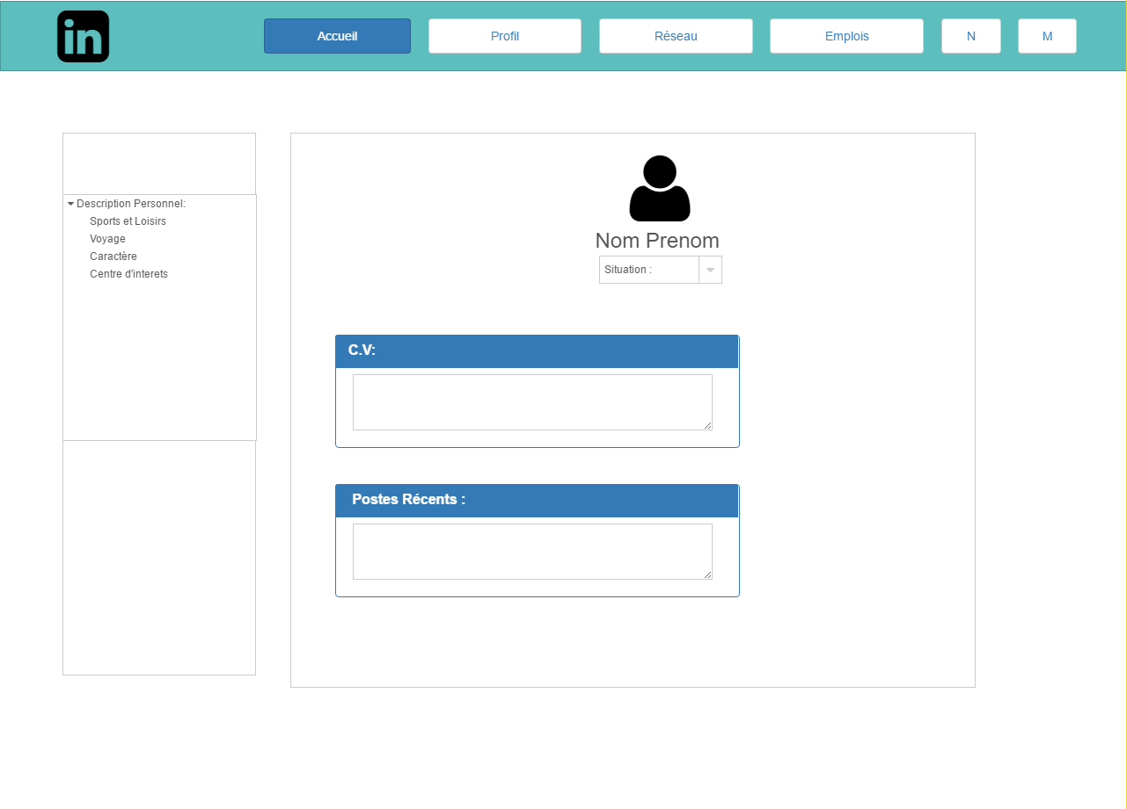
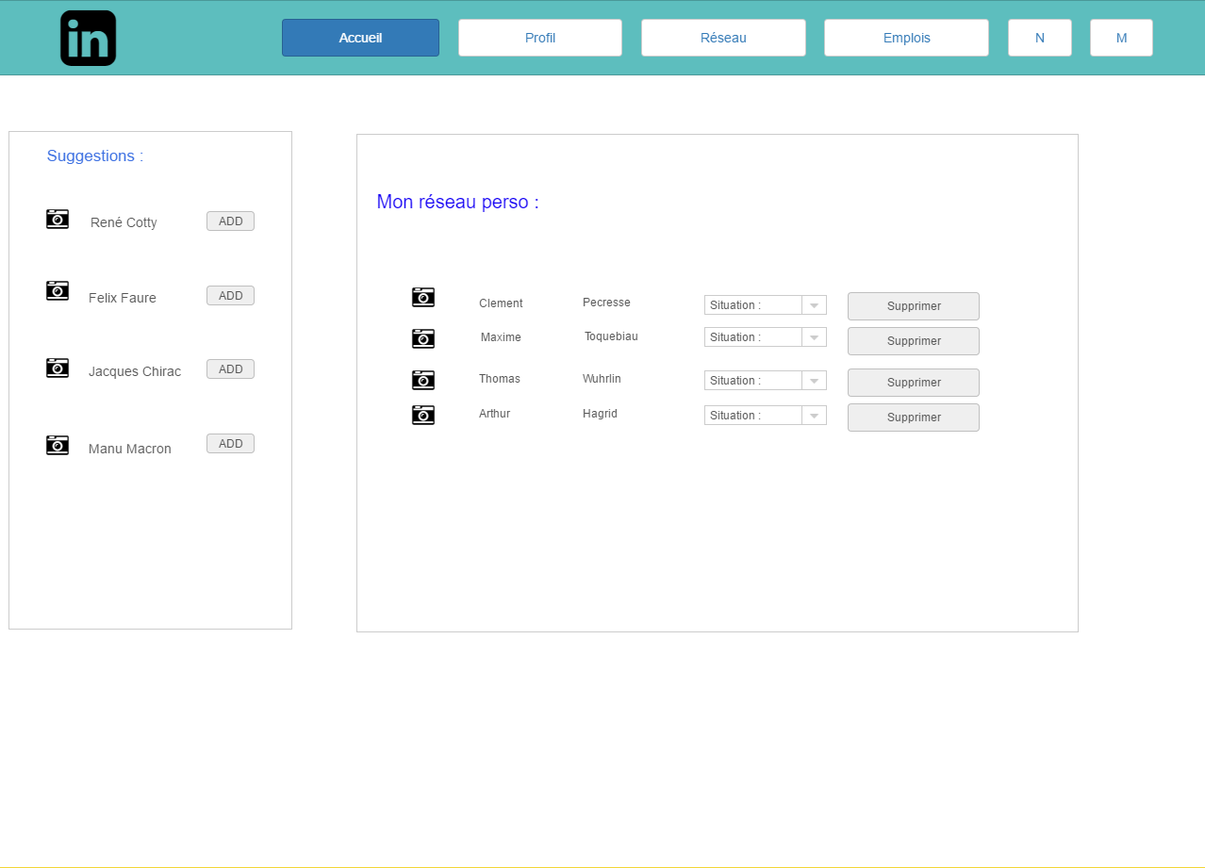
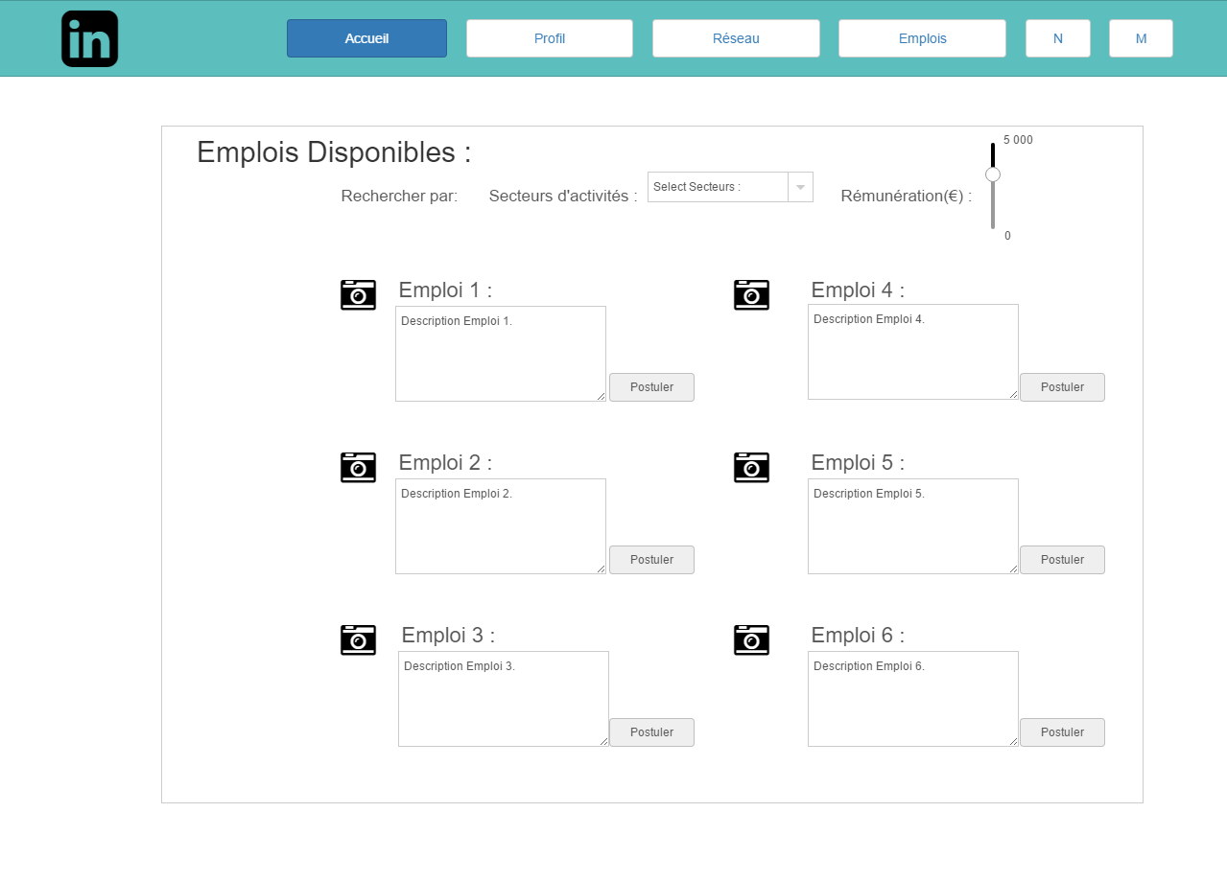
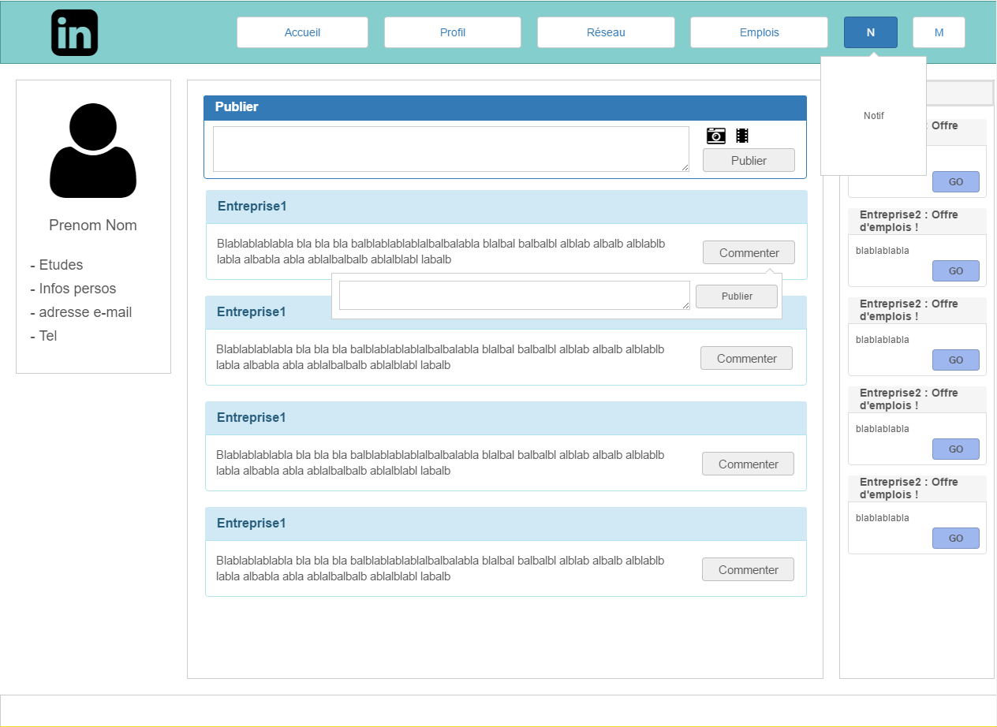
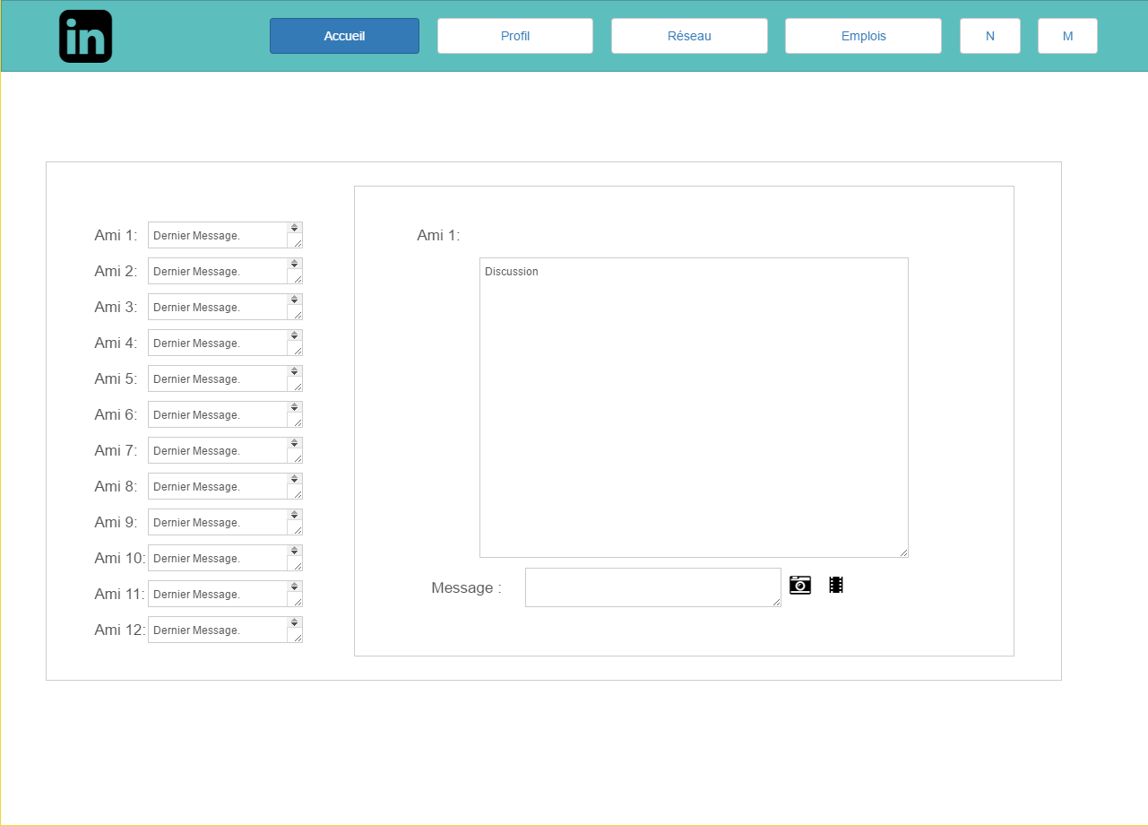
Page Accueil
Page Profil
Page Réseau
Page Emplois
Notification
Page Message

Slide 3
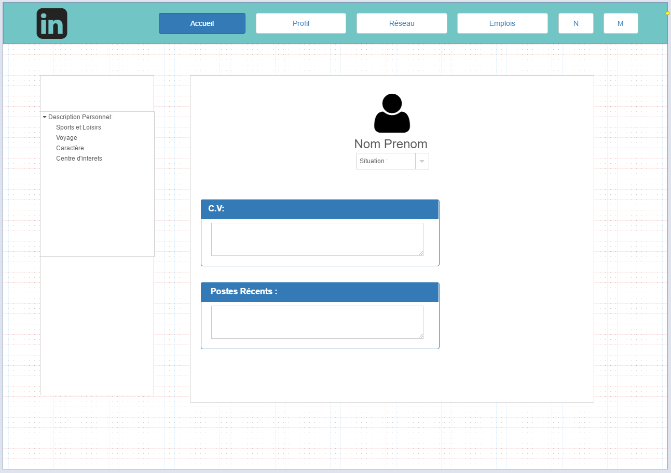
Permet de saisir une publication
Ajouter photo/vidéo
Valider publication
Saisir un commentaire
Publier commentaire

Slide 4
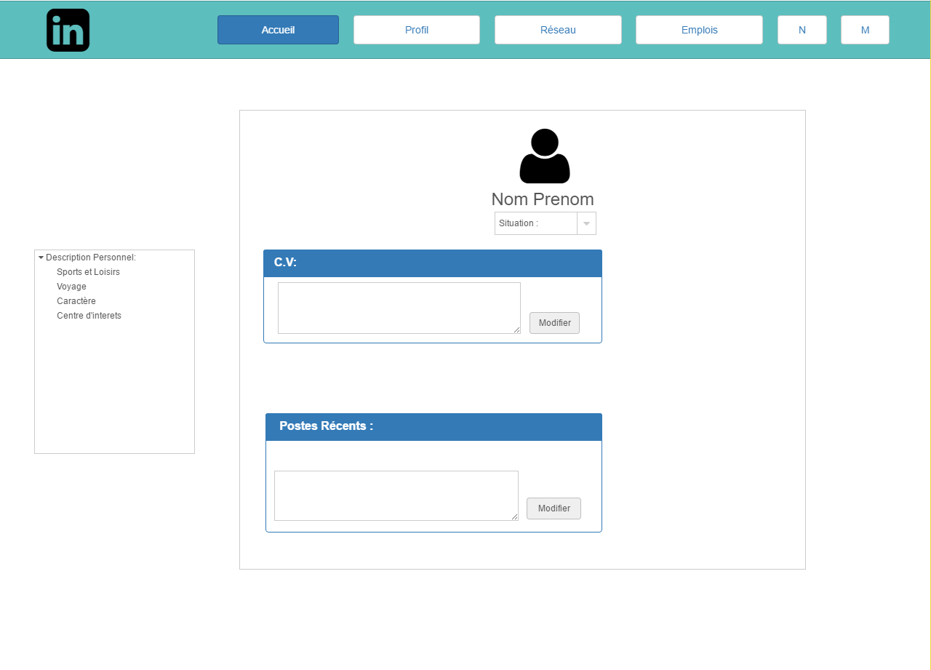
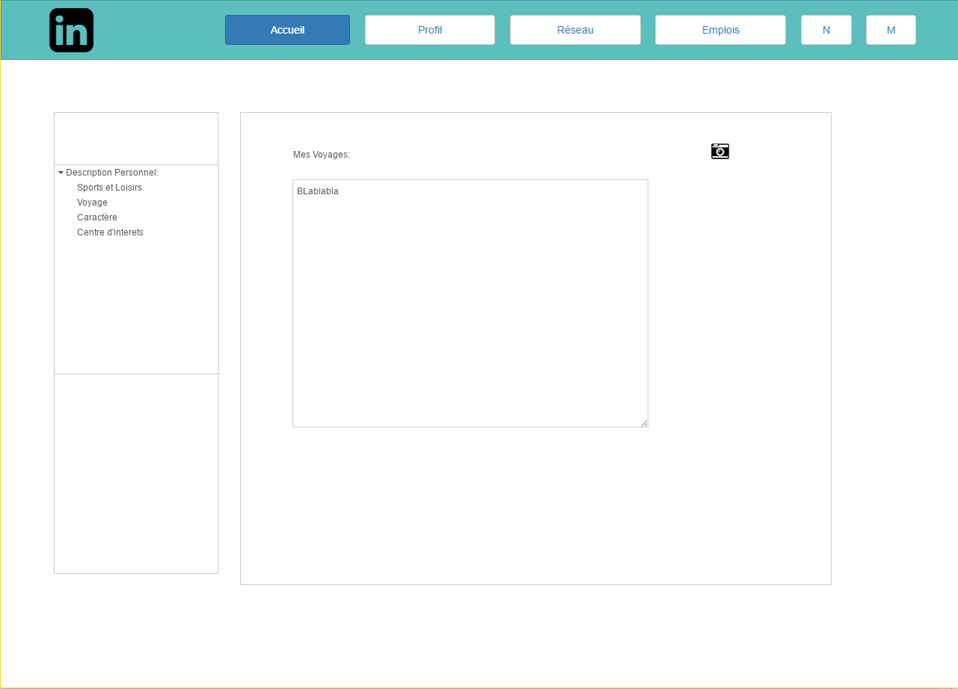
Modification des informations du profil de l’utilisateur
Page profil
Choix du secteur d’activité
Postuler à l’emplois 4
Page Emplois

Slide 5
Bouton d’ajout d’un amis dans le réseau de l’utilisateur
Supprimer un ami du réseau de l’utilisateur
Situation pro de l’utilisateur
Page réseau

